Slide 1
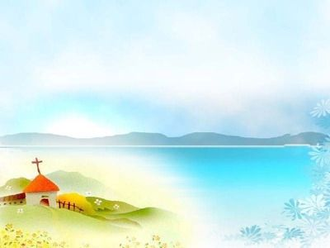
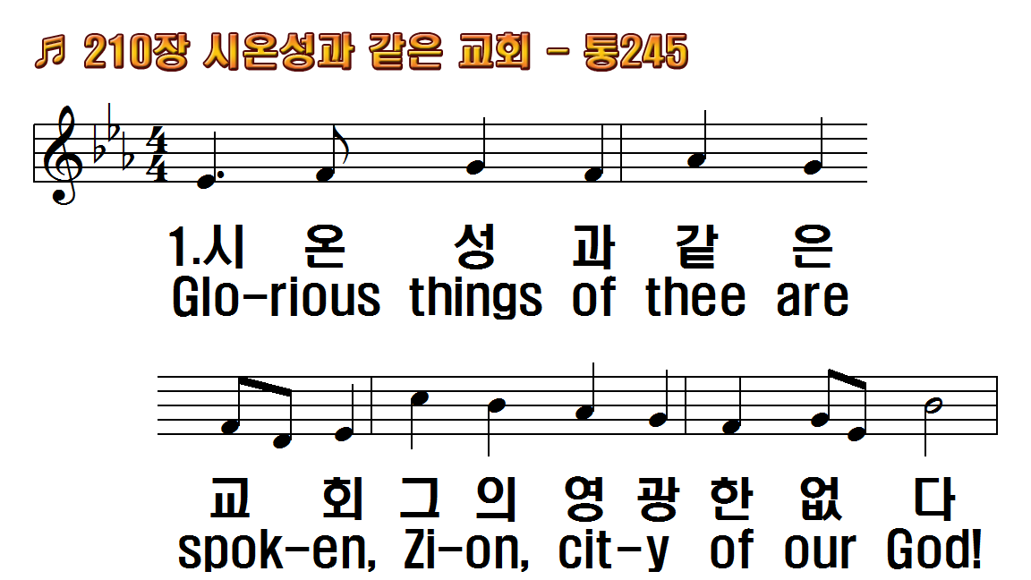
1.시온성과 같은 교회
2.생명 샘이 솟아나와
3.주의 은혜 내가 받아
1.Glorious things of thee are
2.See! the streams of living
3.Savior, if of Zion's city

Slide 2
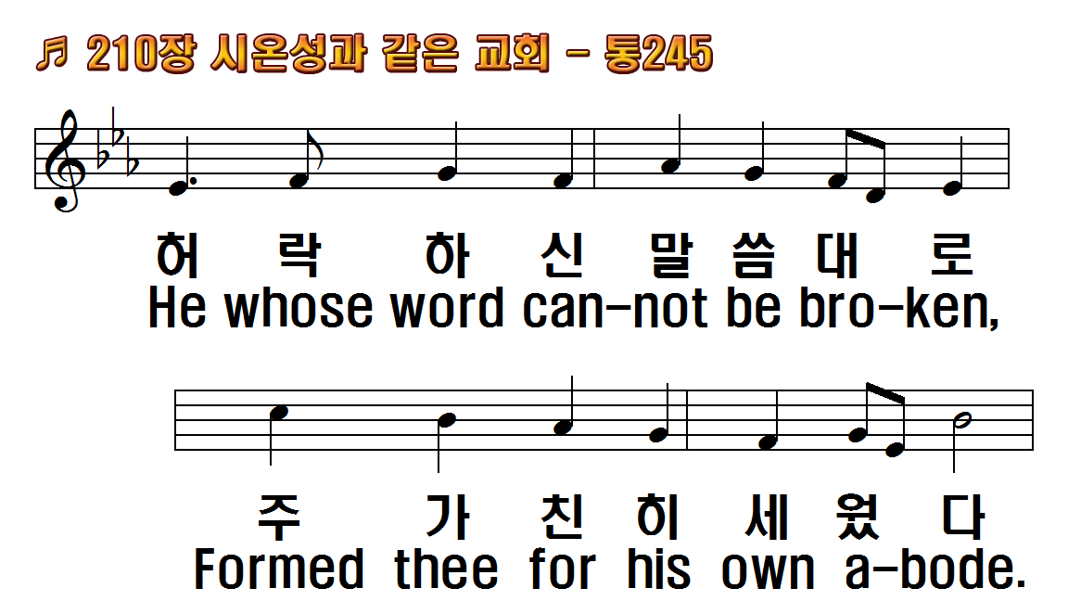
1.시온성과 같은 교회
2.생명 샘이 솟아나와
3.주의 은혜 내가 받아
1.Glorious things of thee are
2.See! the streams of living
3.Savior, if of Zion's city

Slide 3
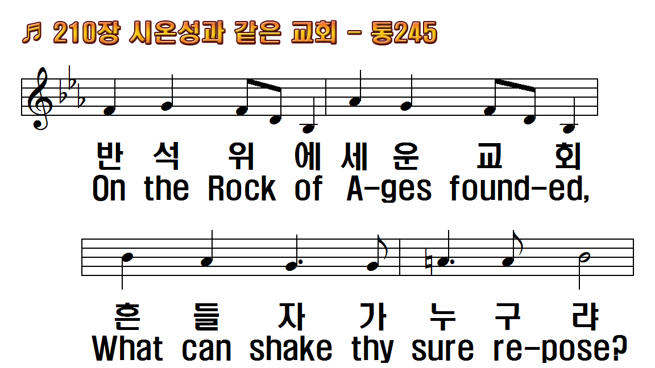
1.시온성과 같은 교회
2.생명 샘이 솟아나와
3.주의 은혜 내가 받아
1.Glorious things of thee are
2.See! the streams of living
3.Savior, if of Zion's city

Slide 4
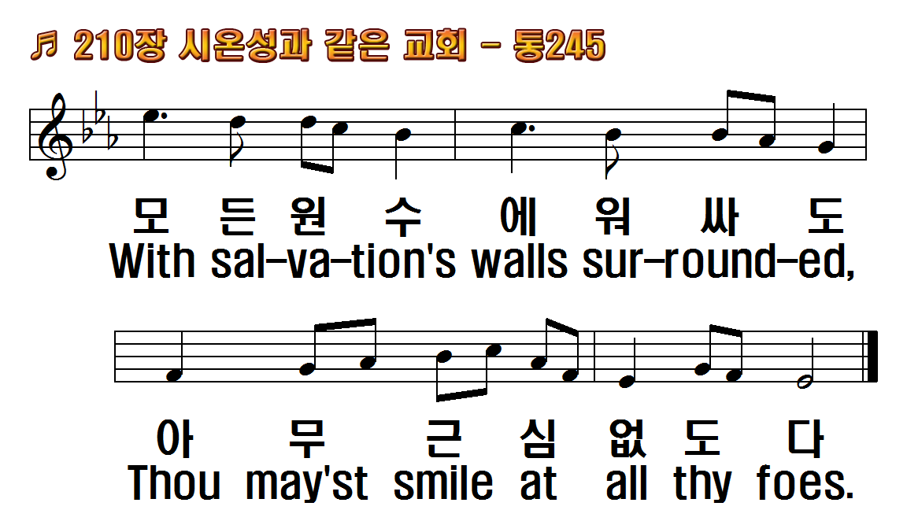
1.시온성과 같은 교회
2.생명 샘이 솟아나와
3.주의 은혜 내가 받아
1.Glorious things of thee are
2.See! the streams of living
3.Savior, if of Zion's city

Slide 5
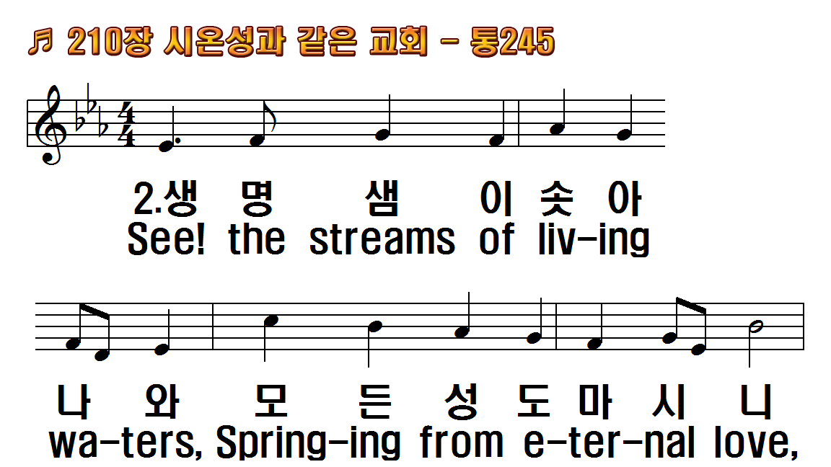
1.시온성과 같은 교회
2.생명 샘이 솟아나와
3.주의 은혜 내가 받아
1.Glorious things of thee are
2.See! the streams of living
3.Savior, if of Zion's city

Slide 6
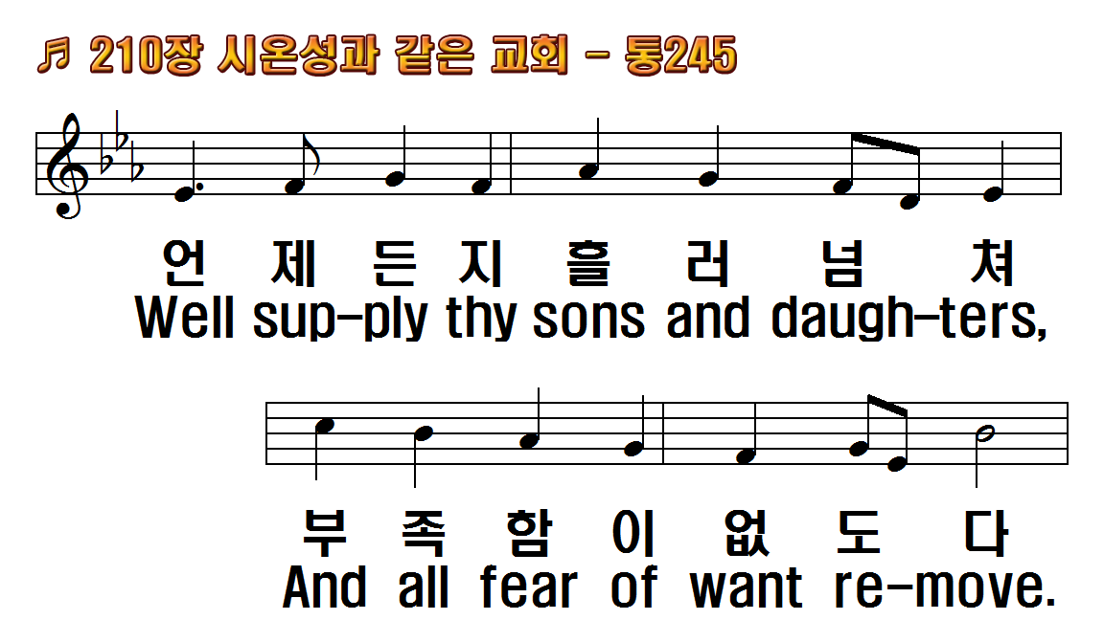
1.시온성과 같은 교회
2.생명 샘이 솟아나와
3.주의 은혜 내가 받아
1.Glorious things of thee are
2.See! the streams of living
3.Savior, if of Zion's city

Slide 7
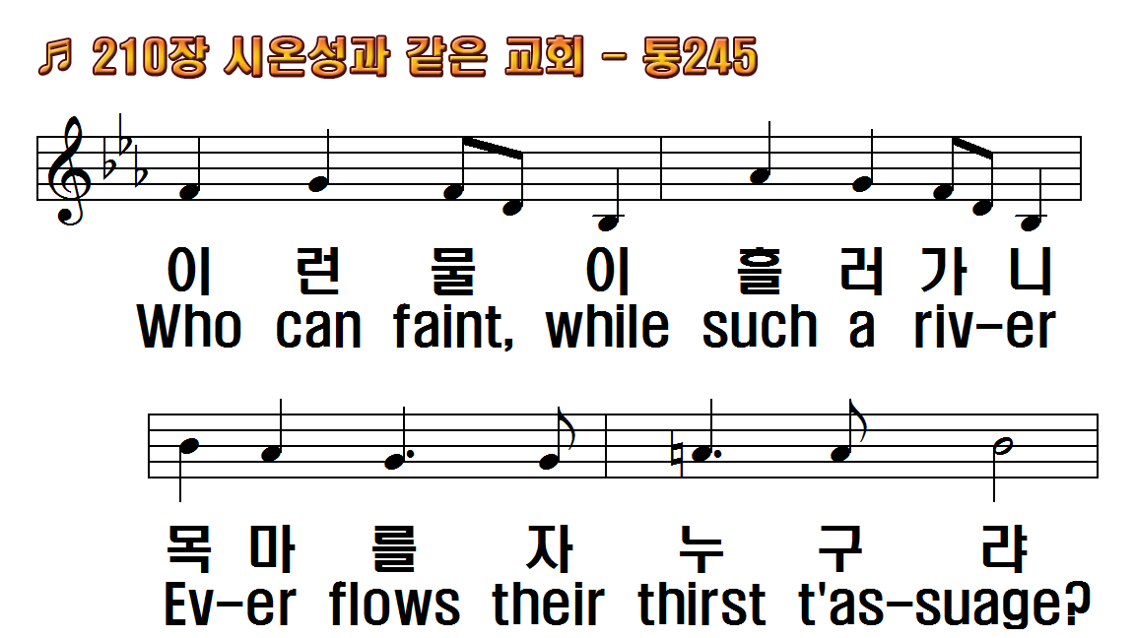
1.시온성과 같은 교회
2.생명 샘이 솟아나와
3.주의 은혜 내가 받아
1.Glorious things of thee are
2.See! the streams of living
3.Savior, if of Zion's city

Slide 8
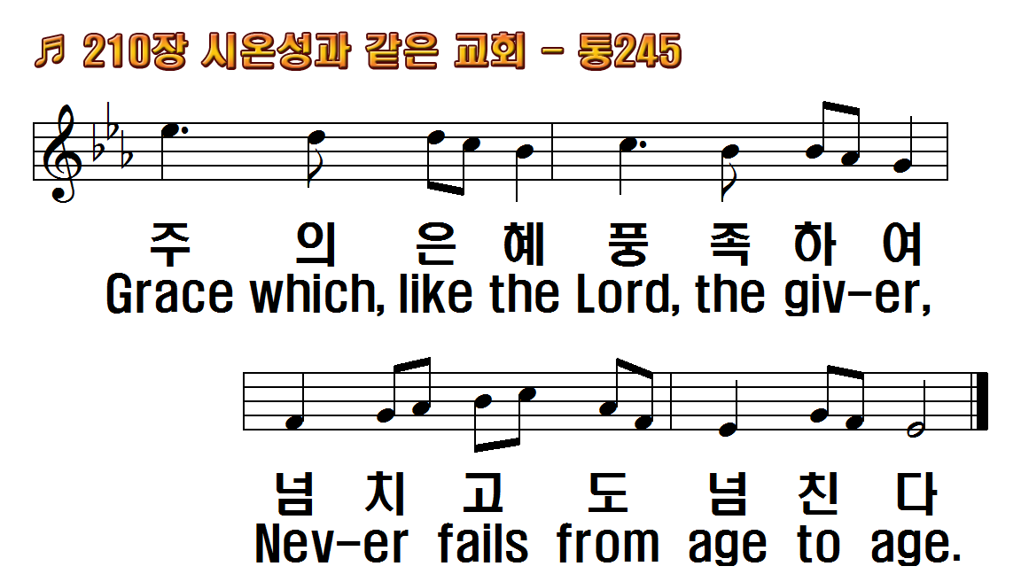
1.시온성과 같은 교회
2.생명 샘이 솟아나와
3.주의 은혜 내가 받아
1.Glorious things of thee are
2.See! the streams of living
3.Savior, if of Zion's city

Slide 9
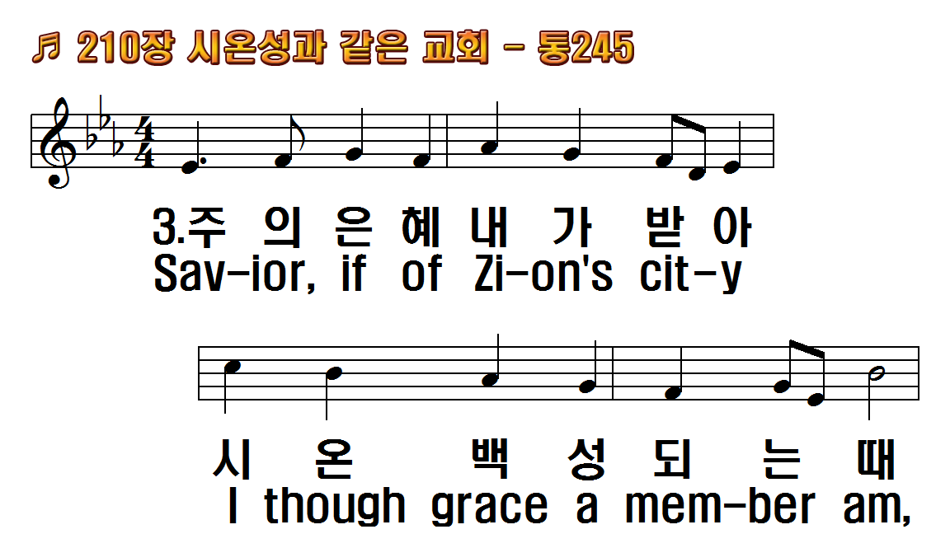
1.시온성과 같은 교회
2.생명 샘이 솟아나와
3.주의 은혜 내가 받아
1.Glorious things of thee are
2.See! the streams of living
3.Savior, if of Zion's city

Slide 10
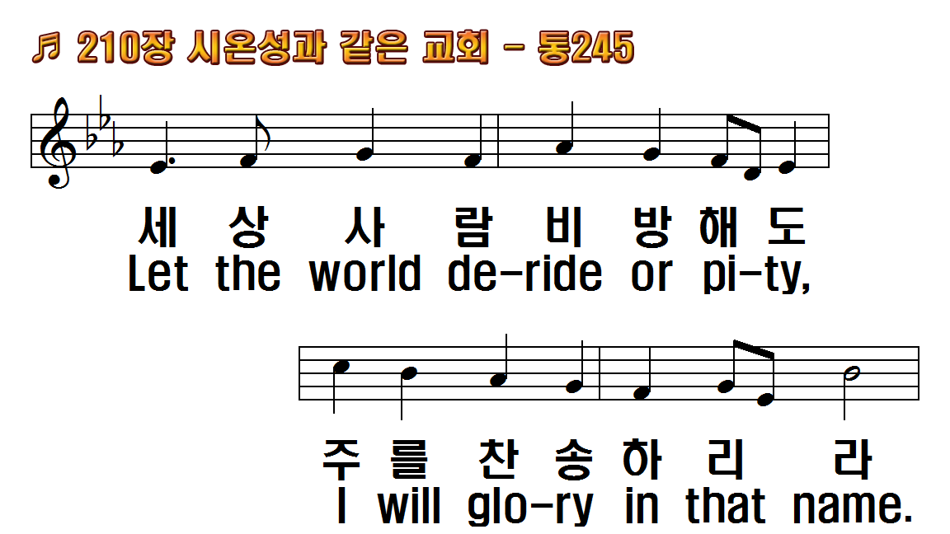
1.시온성과 같은 교회
2.생명 샘이 솟아나와
3.주의 은혜 내가 받아
1.Glorious things of thee are
2.See! the streams of living
3.Savior, if of Zion's city

Slide 11
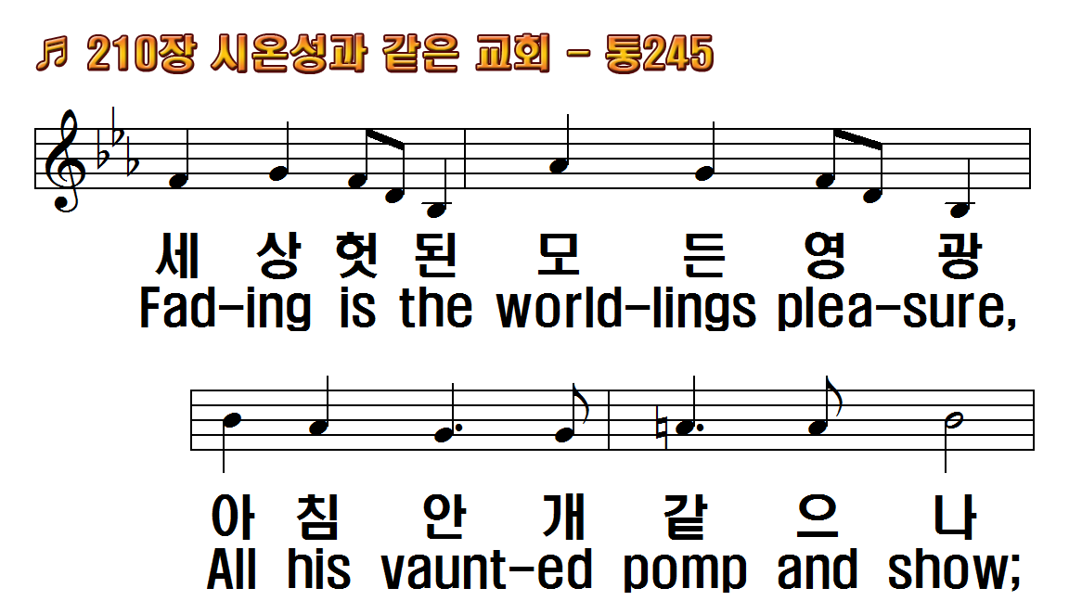
1.시온성과 같은 교회
2.생명 샘이 솟아나와
3.주의 은혜 내가 받아
1.Glorious things of thee are
2.See! the streams of living
3.Savior, if of Zion's city

Slide 12
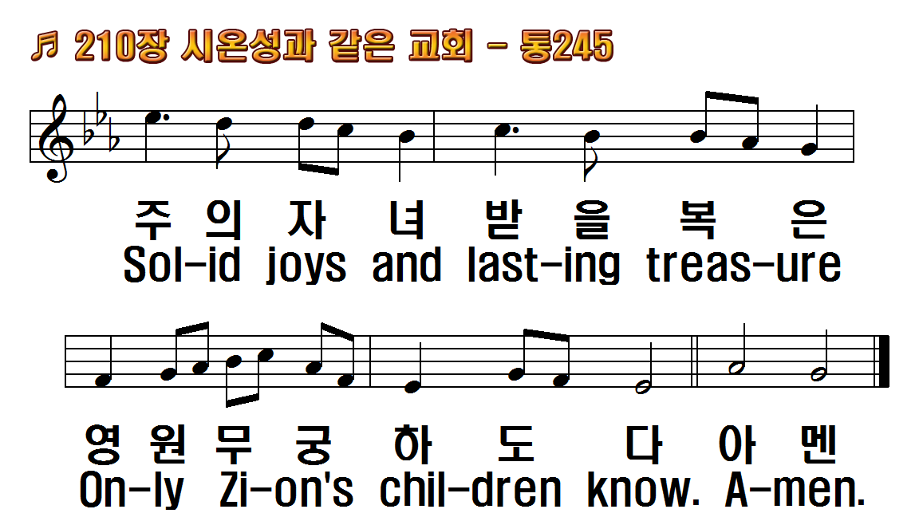
1.시온성과 같은 교회
2.생명 샘이 솟아나와
3.주의 은혜 내가 받아
1.Glorious things of thee are
2.See! the streams of living
3.Savior, if of Zion's city

Slide 13
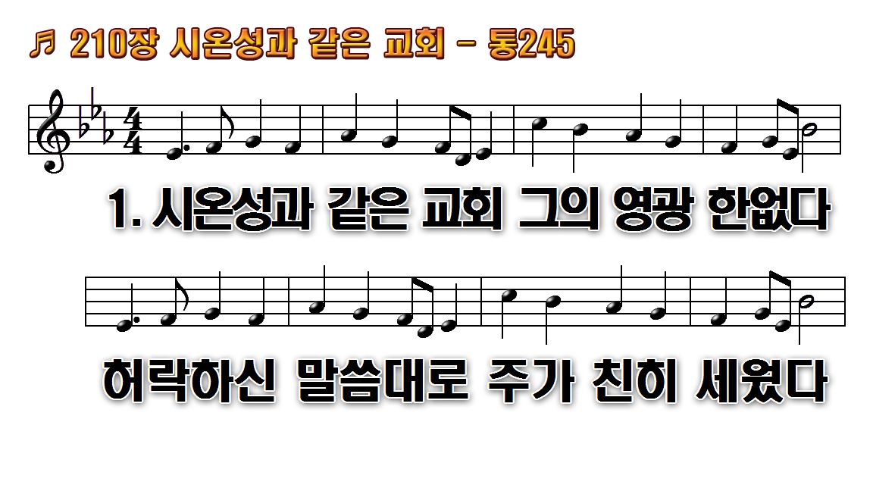
1.시온성과 같은 교회 그의 영광
2.생명 샘이 솟아 나와 모든
3.주의 은혜 내가 받아 시온

Slide 14
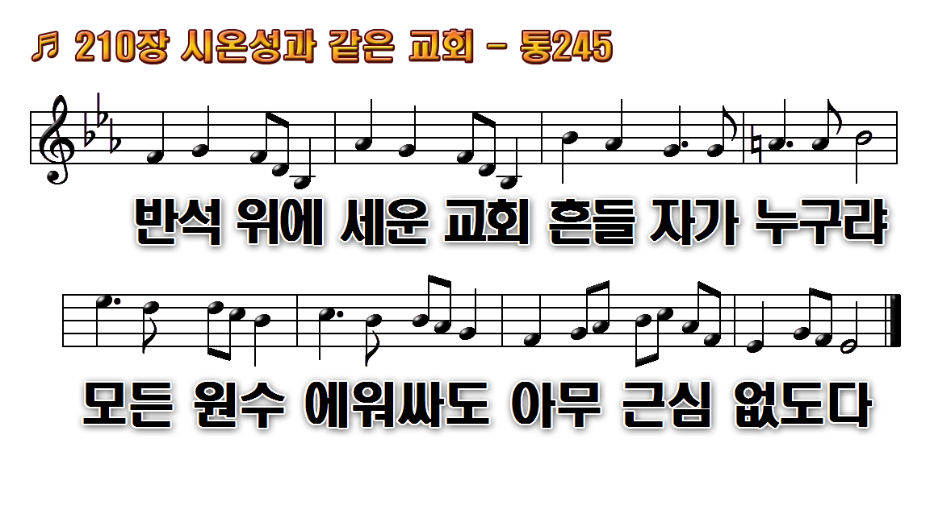
1.시온성과 같은 교회 그의 영광
2.생명 샘이 솟아 나와 모든
3.주의 은혜 내가 받아 시온

Slide 15
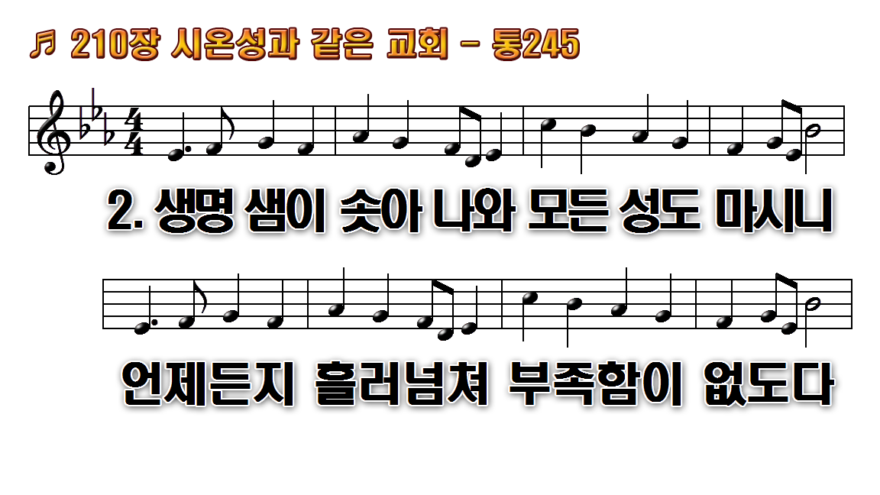
1.시온성과 같은 교회 그의 영광
2.생명 샘이 솟아 나와 모든
3.주의 은혜 내가 받아 시온

Slide 16
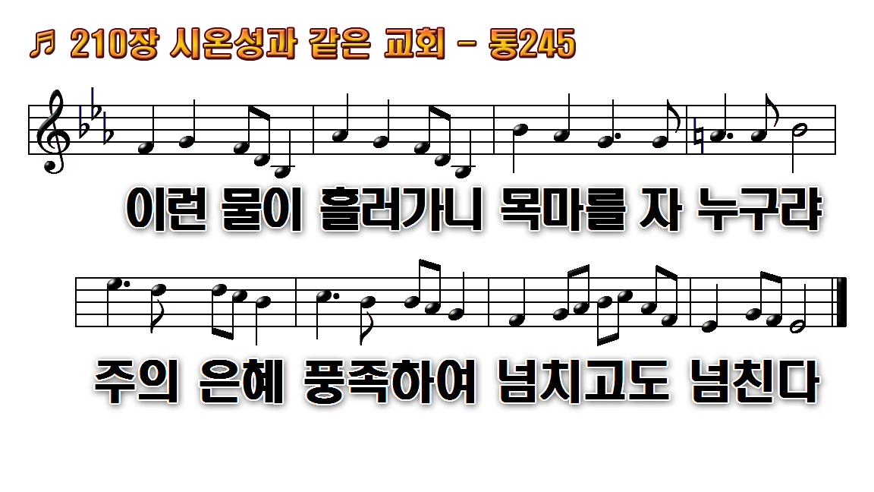
1.시온성과 같은 교회 그의 영광
2.생명 샘이 솟아 나와 모든
3.주의 은혜 내가 받아 시온

Slide 17
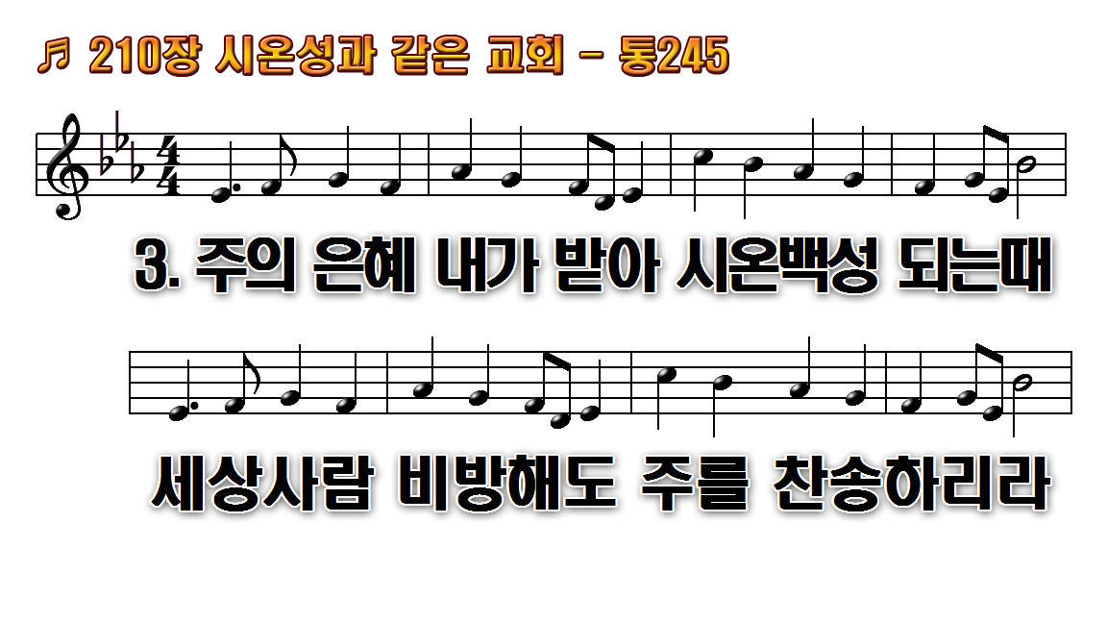
1.시온성과 같은 교회 그의 영광
2.생명 샘이 솟아 나와 모든
3.주의 은혜 내가 받아 시온

Slide 18
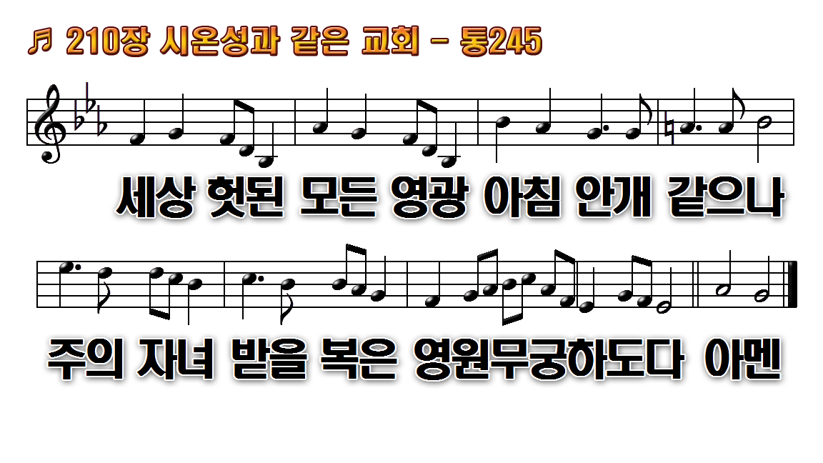
1.시온성과 같은 교회 그의 영광
2.생명 샘이 솟아 나와 모든
3.주의 은혜 내가 받아 시온

